Slide 1
Муниципальное бюджетное общеобразовательное учреждение школа им. Л.Н. Толстого. Муниципальная научно-практическая конференция обучающихся «Поиск и творчество»
«Винни-Пух и все-все-все или все Винни-Пухи»
Рахманова Владислава учащаяся 5 класса «В» руководитель Рахманова Ирина Викторовна
2019 г.

Slide 2
Цель исследования: - Узнать историю появления Винни Пуха как в Великобритании так и в России. - сравнить образы Винни-Пуха в диснеевской экранизации Вольфганга Райтермана (Wolfgang Reitherman) под названием «Винни-Пух и пчелиное дерево» и в мультфильме о Винни-Пухе Федора Хитрука (1969, 1971), отметить сходство и различие данных образов от произведения А.А. Милна в переводе Б. Заходера. - отметить сходство и различие данных образов от произведения А.А. Милна в переводе Б. Заходера
Гипотеза исследования: если Винни-Пух является главным героем книги А. Милна и Б. Заходера и экранизаций книг про забавного медведя, то его образ должен быть везде одинаковым.

Slide 3
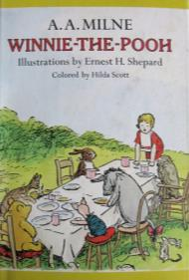
Задачи: 1. Прочитать книгу «Винни-Пух и все-все-все» Бориса Заходера (перевод книги А.А. Милна «Winnie – the – Pooh») и английский оригинал. 2. Посмотреть мультфильмы о Винни-Пухе Фёдора Хитрука и диснеевскую экранизацию книги А. Милна. 3. Сравнить экранные образы с Winnie – the – Pooh А. Милна в переводе Б. Заходера.
Гипотеза исследования: если Винни-Пух является главным героем книги А. Милна и Б. Заходера и экранизаций книг про забавного медведя, то его образ должен быть везде одинаковым.

Slide 4
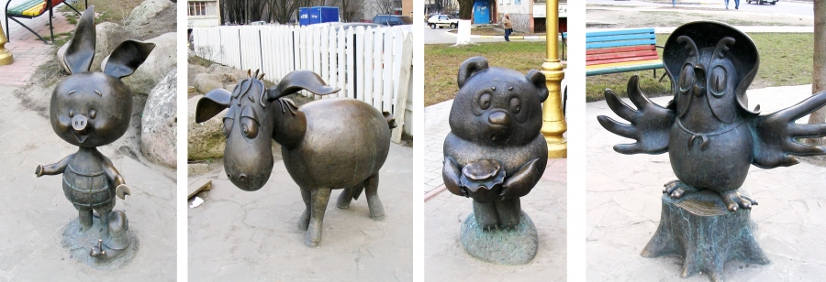

Slide 5
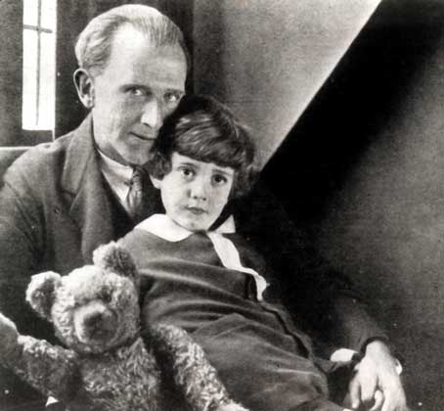
В 1921 году годовалому сыну Милна Кристоферу Робину подарили плюшевого мишку, который сразу стал любимцем семьи. Милн начал сочинять о нём стихи и истории.

Slide 6
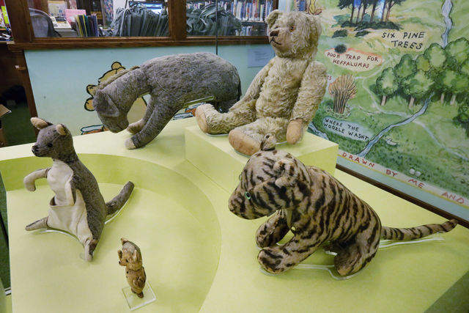
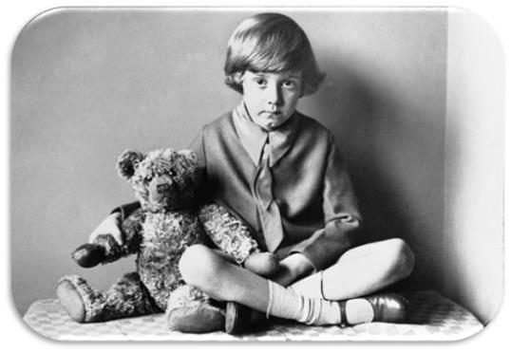
Подлинные игрушки Кристофера Робина: Иа-Иа, Кенга, Пух, Тигра и Пятачок.
Нью-Йоркская публичная библиотека

Slide 7
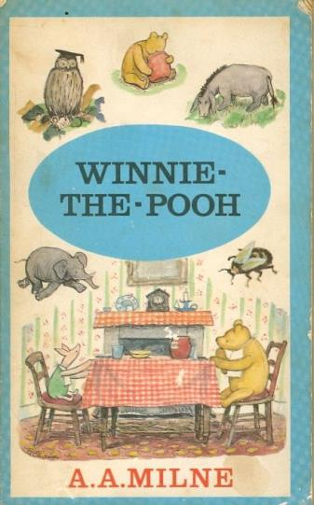
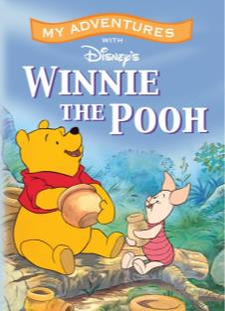
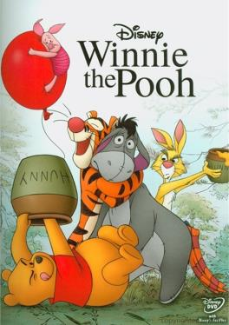

Slide 8
Ви́нни-Пух (англ. Winnie-the-Pooh) — плюшевый мишка, персонаж двух повестей и двух сборников стихотворений английского писателя Алана Милна, впервые появившийся в печати в 1926 году.
Один из самых известных героев детской литературы XX века. В 1960—1970-е годы, благодаря пересказу Бориса Заходера, а затем фильмам студии «Союзмультфильм», где мишку озвучивал Евгений Леонов, Винни-Пух стал очень популярен и в СССР.

Slide 9
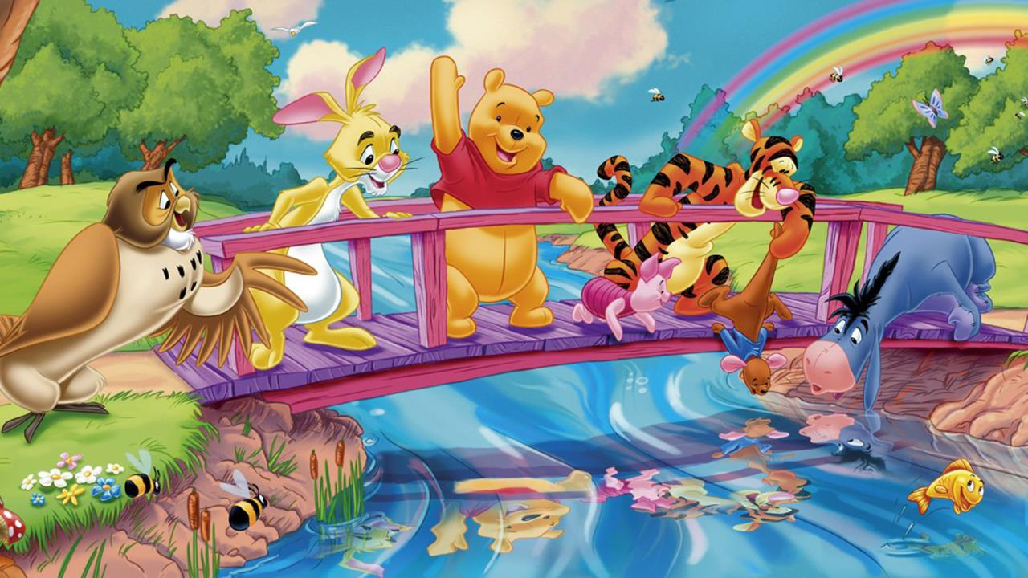

Slide 10
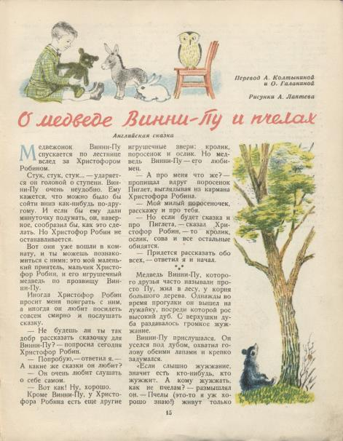

Slide 11
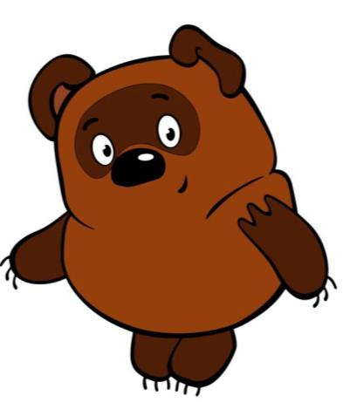
Винни — наивный и добродушный плюшевый мишка. Он забывчив, и его пугают длинные слова, но когда дело касается друзей, Винни всегда готов прийти на помощь!
Пух –самозабвенный поэт, твердо знает: «не потопаешь – не полопаешь», поэтому каждый раз с медвежьей неуклюжестью пытается добыть себе обед самостоятельно.

Slide 12
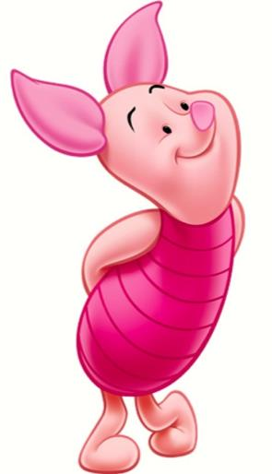
Хрюня заикается от волнения, переживает по самым разным поводам, боится темноты, неизвестности и многих других вещей, но в его маленькой груди бьётся огромное доброе сердце.
Героически сопровождает Винни на охоту на пчел, следует за другом «и в огонь и в воду» и никогда не бросает товарищей в беде

Slide 13
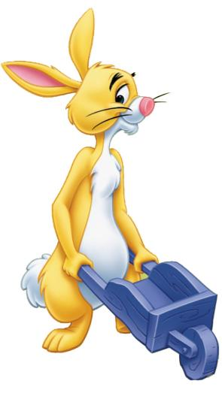
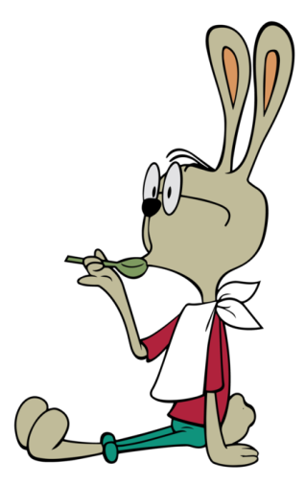
В Большом лесу Кролик считает себя лидером. Он часто сердится но все друзья знают, что у него доброе сердце. Любит во всём порядок, организованность, всегда сердится, если кто-то делает что-то не так, как это было указано им.
Он находит выход из любых ситуаций. Экономный, но не жмот. В советской версии носит очки, проявляет себя воспитанным.

Slide 14
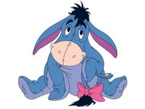
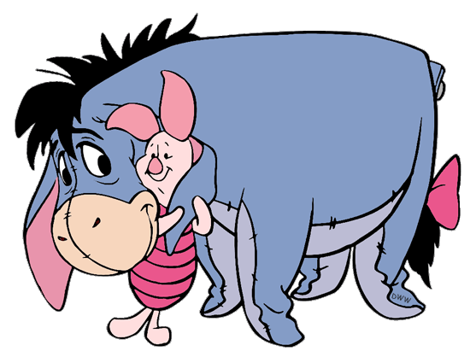
Очаровательный Ушастик всегда грустит — по поводу и без. Он ничего ни от кого не ждет, поэтому, когда друзья помогают ему в очередной раз отыскать хвост, он искренне счастлив.
В мультфильме он является единственным персонажем склонным к глубоким философским суждениям и раздумьям. Частенько погружаясь в свои мысли и переживания утрачивает нить реальности.

Slide 15
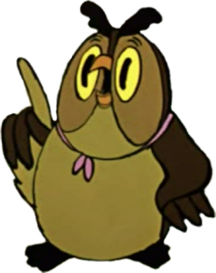
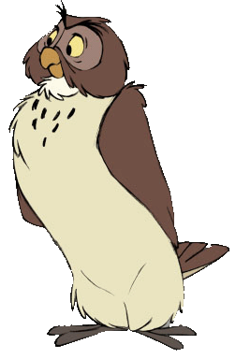
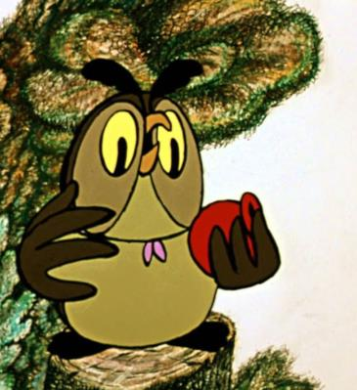
Сова — очень мудрая, она самая старшая жительница Стоакрового Леса. Невзирая на свою мудрость, отличается безграмотностью и неспособностью написать длинный текст.
Филин
Филин — самый мудрый обитатель Большого леса. Он умеет читать и писать, но его советы не всегда оказываются правильными, из-за чего его друзья попадают в разные переделки.

Slide 16
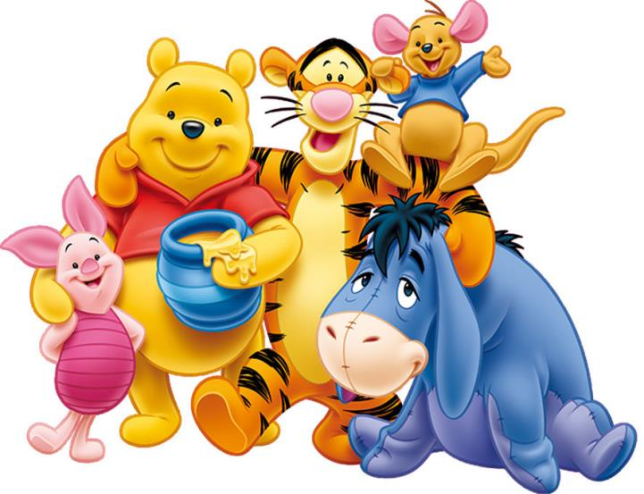
Винни и друзья представлены всего лишь, как плюшевые игрушки

Slide 17
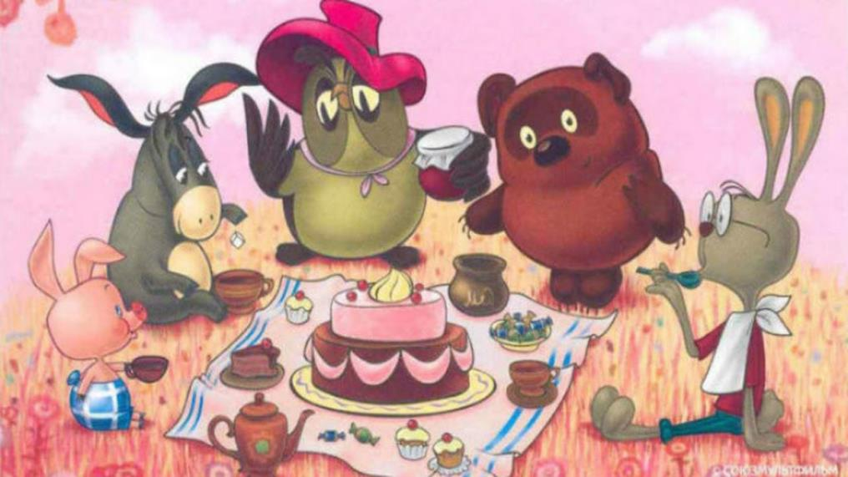
Наши персонажи выглядят совершенно, как живые.

Slide 18
Социологическое исследование
Читали ли вы сказочную повесть «Винни-Пух и все-все-все»?
Смотрели ли мультфильм про Винни Пуха
Назовите имя автора произведений о Винни-Пухе.
Как бы вы охарактеризовали Винни-Пуха? Дайте менее трех характеристик.
Чей Винни-Пух вам ближе: Почему?

Slide 22
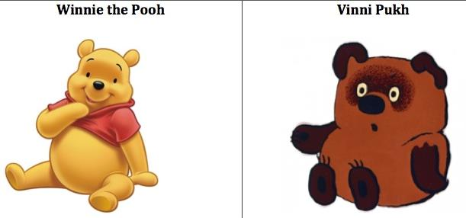
«более интересный чем Российский»
«потому что я больше смотрел этот»
«он русский-он наш»,
«потому что у него смешной голос»
«часто смотрю с родителями»,
«потому что более прорисован»
«потому что он поет смешные песни»
«он яркий»
«потому что его песни я помню всегда»
«потому что он смешной»,
«потому что он хороший»
«он веселый и добрый»

Slide 23
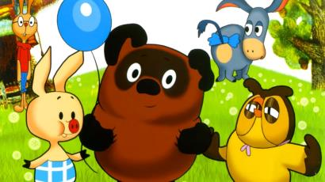
Заключение
Винни-Пух и его друзья добрые, весёлые, преданные, помогают друг другу. Они все – настоящие друзья.
Таким образом, моя гипотеза о том, что образ главного героя-медвежонка должен быть одинаков как в книге, так и на экране – подтвердилась!

